Slide 1



Universidade Estadual da Paraíba
Centro de Ciências e Tecnologia
Curso de Bacharelado em Computação
 Matemática Discreta II – Algoritmos II
2021.2
Prof. Antonio Carlos

Slide 2
 MD2 – Algoritmos para Grafos e Árvores
Caminho Mínimo Entre Dois Nós
Como o próprio nome diz, é o caminho de menor comprimento entre dois nós escolhidos dentro da rede.
Por exemplo, deseja-se saber qual o menor caminho entre o nó 1 e o nó 6.
Esse tipo de informação é importante para um projetista ou administrador de uma rede, porque, por meio de roteamento os custos de conexão (atraso, velocidade, etc.) podem ser otimizados.

Slide 3
 MD2 – Algoritmos para Grafos e Árvores
Caminho Mínimo Entre Dois Nós
Ex.90 – Dada a rede a seguir, qual o caminho de menor custo entre os nós 1 (origem) e o nó 6 (destino)?
1
Considerando o valor
associado ao arco como sendo o custo da conexão entre os nós, então o menor custo entre 1 e 6 é o caminho em azul, com custo igual a 6 = 4 + 1+ 1. Qualquer outro caminho de 1 a 6 tem custo maior.
1
3
8
3
8
2
3
2
3
4
10
4
10
6
7
6
7
1
1
4
5
4
5
3
1
3
1
6
6

Slide 4
 MD2 – Algoritmos para Grafos e Árvores
Caminho Mínimo Entre Dois Nós
Algoritmo de Dijkstra
Requisitos:
1. Matriz A de custos (os elementos da diagonal principal serão preenchidos com ∞, bem como o custo entre nós não adjacentes);
2. Diagrama dz x z de distância entre os nós (z é qualquer nó da rede);
3. Diagrama sz x z de vizinhança entre os nós;
4. Conjunto IN de inclusão de nós;
5. Métrica para dz : dz = min(dz,dp + A[p,z]) (p é o último nó que foi incluído em IN );

Slide 5

 MD2 – Algoritmos para Grafos e Árvores
Caminho Mínimo Entre Dois Nós
Algoritmo de Dijkstra
Inicialização:
1. Preencha a matriz A de custos com o custo de adjacência entre os nós (a_{ii} = ∞ ; = ∞);
2. Preencha o diagrama dz x z com os valores da matriz A referente ao nó de origem (para o nó de origem preencha dz = 0);
3. Preencha o diagrama sz x z com o nó de origem sendo vizinho de todos os nós (para o nó de origem preencha sz = -);
4. Preencha o conjunto IN com o nó de origem.

Slide 6

 MD2 – Algoritmos para Grafos e Árvores
Caminho Mínimo Entre Dois Nós
Algoritmo de Dijkstra
Execução:
1. No diagrama dz x z escolha o nó de menor custo e inclua em IN , e calcule dz para todo nó que não está em IN ; preencha dz x z;
2. Para toda dz atual diferente da dz anterior, preencha sz x z com o nó p ;
3. Se o nó de destino está em IN, então ;
Senão, vá para 1;

Slide 7
 MD2 – Algoritmos para Grafos e Árvores
Caminho Mínimo Entre Dois Nós
Algoritmo de Dijkstra
Obtenção dos resultados:
Caminho mínimo: 1. Escreva o nó de destino;
2. Vá na última linha de sz x z e escolha o nó vizinho ao último nó que você escreveu; escreva esse nó ao lado do do que já está escrito;
3. Repita 2. até escrever o nó de origem.
4. O Caminho Mínimo é a seqüência de nós tomada de trás para a frente.

Slide 8
 MD2 – Algoritmos para Grafos e Árvores
Caminho Mínimo Entre Dois Nós
Algoritmo de Dijkstra
Obtenção dos resultados:
Comprimento do Caminho Mínimo:
- A última distância calculada para o nó de destino obtida do diagrama dz x z.

Slide 9
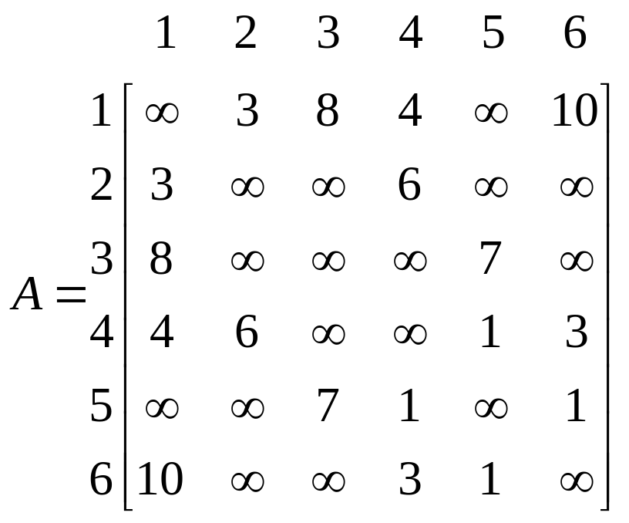
 MD2 – Algoritmos para Grafos e Árvores
Caminho Mínimo Entre Dois Nós
Ex.91 – Dada a rede a seguir, diga qual o caminho mínimo entre os nós 1 (origem) e 6, e o comprimento desse caminho.
1
3
8
2
3
4
10
6
7
1
4
5
3
1
6

Slide 10
 MD2 – Algoritmos para Grafos e Árvores
Caminho Mínimo Entre Dois Nós
z | 1 | 2 | 3 | 4 | 5 | 6
dz | 0 | 3 | 8 | 4 | ∞ | 10
 | 0 | 3 | 8 | 4 | ∞ | 10
 | 0 | 3 | 8 | 4 | 5 | 7
 | 0 | 3 | 8 | 4 | 5 | 6
 | 0 | 3 | 8 | 4 | 5 | 6
sz | - | 1 | 1 | 1 | 1 | 1
 | - | 1 | 1 | 1 | 1 | 1
 | - | 1 | 1 | 1 | 4 | 4
 | - | 1 | 1 | 1 | 4 | 5
 | - | 1 | 1 | 1 | 4 | 5
p = 4
d3 = min(8, 4+∞) = 8
d5 = min(∞, 4+1) = 5
d6 = min(10, 4+3) = 7
p = 5
d3 = min(8, 5+7) = 8
d6 = min(7, 5+1) = 6
p = 6
d3 = min(8, 6+∞) = 8
Caminho Mínimo:
6, 5, 4, 1
Comprimento:
d6 = 6
IN = {1, 2, 4, 5, 6}
p = 2
d3 = min(8, 3+∞) = 8
d4 = min(4, 3+6) = 4
d5 = min(∞, 3+∞) = ∞
d6 = min(10, 3+∞) = 10

Slide 11
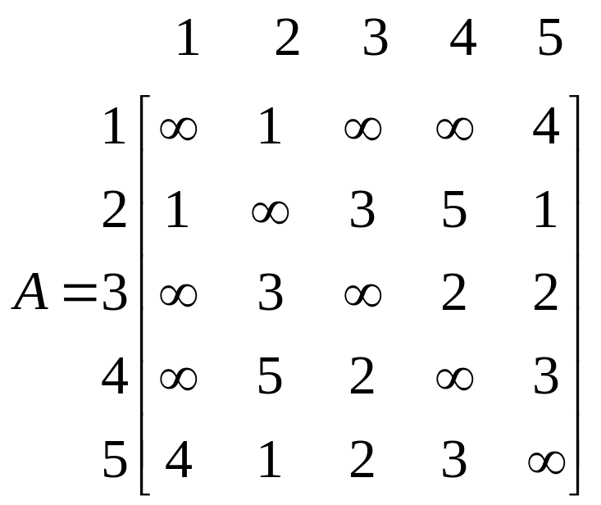
 MD2 – Algoritmos para Grafos e Árvores
Caminho Mínimo Entre Dois Nós
Ex.92 – Dada a rede a seguir, diga qual o caminho mínimo entre os nós 1 (origem) e 4, e o comprimento desse caminho.
2
3
3
1
2
5
1
1
4
2
4
3
5

Slide 12
 MD2 – Algoritmos para Grafos e Árvores
Caminho Mínimo Entre Dois Nós
p = 2
d3 = min(∞, 1+3) = 4
d4 = min(∞, 1+5) = 6
d5 = min(4, 1+1) = 2
p = 5
d3 = min(4, 2+2) = 4
d4 = min(6, 2+3) = 5
p = 3
d4 = min(5, 4+2) = 5
p = 4
Caminho Mínimo:
4, 5, 2, 1
Comprimento:
d4 = 5
z | 1 | 2 | 3 | 4 | 5
dz | 0 | 1 | ∞ | ∞ | 4
 | 0 | 1 | 4 | 6 | 2
 | 0 | 1 | 4 | 5 | 2
 | 0 | 1 | 4 | 5 | 2
 | 0 | 1 | 4 | 5 | 2
sz | - | 1 | 1 | 1 | 1
 | - | 1 | 2 | 2 | 2
 | - | 1 | 2 | 5 | 2
 | - | 1 | 2 | 5 | 2
 | - | 1 | 2 | 5 | 2
IN = {1, 2, 5, 3, 4}

Slide 13
 MD2 – Algoritmos para Grafos e Árvores
Caminho Mínimo Entre Dois Nós – Dijkstra
procedure Dijkstra(A, norig, ndest)
var
IN, d, s : array [1..n] of integer;
p, z, sz, dz_ant : integer;
begin
//Inicializações
IN[1] := norig;
d[norig] := 0;
for ∀z ∉ IN do
begin
d[z] := A[norig,z];
s[z] := norig;
end
endfor
//Execução
while ndest ∉ IN do
begin
p := z ∉ IN com d[z] mínimo
IN[j] := p;
end ...
for ∀z ∉ IN do
begin
dz_ant := d[z];
d[z] := min(d[z], dp,A[p,z]);
if d[z] ≠ dz_ant then
s[z] := p;
end
endfor
endwhile
//Caminho mínimo
writeln(“Nós em ordem inversa”);
writeln(ndest);
z = ndest;
repeat
writeln(s[z]);
z = s[z];
until z = norig;
writeln(“O comprimento é ”, d[ndest]);
end
endproc.

Slide 14
 MD2 – Algoritmos para Grafos e Árvores
Caminho Mínimo Entre Dois Nós
Algoritmo de Bellman-Ford
Requisitos:
1. Matriz A de custos (os elementos da diagonal principal serão preenchidos com ∞, bem como o custo entre nós não adjacentes);
2. Diagrama dz x z de distância entre os nós (z é qualquer nó da rede);
3. Diagrama auxiliar tz x z de distância entre nós;
4. Diagrama sz x z de vizinhança entre os nós;
5. Métrica para tz : tz = dp + A[p,z] (p é o nó para o qual dp + A[p,z] é mínimo);

Slide 15
 MD2 – Algoritmos para Grafos e Árvores
Caminho Mínimo Entre Dois Nós
Algoritmo de Bellman-Ford
Inicialização:
1. Preencha a matriz A de custos com o custo de adjacência entre os nós (a_{ii} = ∞ ; = ∞);
2. Preencha o diagrama dz x z com os valores da matriz A referente ao nó de origem (para o nó de origem preencha dz = 0);
3. Copie o diagrama dz x z para o diagrama tz x z;
4. Preencha o diagrama sz x z com o nó de origem sendo vizinho de todos os nós (para o nó de origem preencha sz = -);

Slide 16
 MD2 – Algoritmos para Grafos e Árvores
Caminho Mínimo Entre Dois Nós
Algoritmo de Bellman-Ford
Execução:
1. Calcule tz para todo nó z diferente do nó de origem;
2. Em cada série z de cálculos, selecione o menor valor de tz e preencha o diagrama auxiliar tz x z com esses valores;
3. Copie os valores atuais de tz x z para dz x z ;
4. Para cada tz selecionado em 2., se p ≠ z, preencha sz x z com o valor de p ; se p = z , preencha com o valor anterior de p ;
5. Se a última linha de dz x z se repetiu, então ;
Senão, vá para 1.

Slide 17
 MD2 – Algoritmos para Grafos e Árvores
Caminho Mínimo Entre Dois Nós
Algoritmo de Bellman-Ford
Obtenção dos resultados:
Caminho mínimo: 1. Escreva o nó de destino;
2. Vá na última linha de sz x z e escolha o nó vizinho ao último nó que você escreveu; escreva esse nó ao lado do do que já está escrito;
3. Repita 2. até escrever o nó de origem.
4. O Caminho Mínimo é a seqüência de nós tomada de trás para a frente.

Slide 18
 MD2 – Algoritmos para Grafos e Árvores
Caminho Mínimo Entre Dois Nós
Algoritmo de Bellman-Ford
Obtenção dos resultados:
Comprimento do Caminho Mínimo:
- A última distância calculada para o nó de destino obtida do diagrama dz x z.

Slide 19
 MD2 – Algoritmos para Grafos e Árvores
Caminho Mínimo Entre Dois Nós
Ex.93 – Dada a rede a seguir, diga qual o caminho mínimo entre os nós 1 (origem) e 6, e o comprimento desse caminho.
1
3
8
2
3
4
10
6
7
1
4
5
3
1
6

Slide 20
 MD2 – Algoritmos para Grafos e Árvores
Caminho Mínimo Entre Dois Nós
z | 1 | 2 | 3 | 4 | 5 | 6 |  |  | 1 | 2 | 3 | 4 | 5 | 6
dz | 0 | 3 | 8 | 4 | ∞ | 10 |  | tz | 0 | 3 | 8 | 4 | ∞ | 10
 | 0 | 3 | 8 | 4 | 5 | 7 |  |  | 0 | 3 | 8 | 4 | 5 | 7
 | 0 | 3 | 8 | 4 | 5 | 6 |  |  | 0 | 3 | 8 | 4 | 5 | 6
 | 0 | 3 | 8 | 4 | 5 | 6 |  |  | 0 | 3 | 8 | 4 | 5 | 6
sz | - | 1 | 1 | 1 | 1 | 1
 | - | 1 | 1 | 1 | 4 | 4
 | - | 1 | 1 | 1 | 4 | 5
 | - | 1 | 1 | 1 | 4 | 5
Caminho Mínimo:
6, 5, 4, 1
Comprimento do Caminho:
d6 = 6

Slide 21
Caminho Mínimo Entre Dois Nós
z = 2 / p = 1...6
t2 = 0+3 = 3
3+∞ = ∞
8+∞ = ∞
4+6 = 10
∞+∞ = ∞
10+∞ = ∞
→ p = 1 z = 2
z = 3 / p = 1...6
t3 = 0+8 = 8
3+∞ = ∞
8+∞ = ∞
4+∞ = ∞
∞+7 = ∞
10+∞ = ∞
→ p = 1 z = 3
z = 4 / p = 1...6
t4 = 0+4 = 4
3+6 = 9
8+∞ = ∞
4+∞ = ∞
∞+1 = ∞
10+3 = 13
→ p = 1 z = 4
z = 5 / p = 1...6
t5 = 0+∞ = ∞
3+∞ = ∞
8+7 = 15
4+1 = 5
∞+∞ = ∞
10+1 = 11
→ p = 4 z = 5
z = 6 / p = 1...6
t4 = 0+10 = 10
3+∞ = ∞
8+∞ = ∞
4+3 = 7
∞+1 = ∞
10+∞ = ∞
→ p = 4 z = 6
Leve esses menores valores em vermelho para tz x z e dz x z;
Preencha o diagrama sz x z com os valores de p ≠ z ;
Repita a série de cálculos até os menores valores repetirem os valores da série anterior.

Slide 22
Caminho Mínimo Entre Dois Nós
z = 2 / p = 1...6
t2 = 0+3 = 3
3+∞ = ∞
8+∞ = ∞
4+6 = 10
5+∞ = ∞
7+∞ = ∞
→ p = 1 z = 2
z = 3 / p = 1...6
t3 = 0+8 = 8
3+∞ = ∞
8+∞ = ∞
4+∞ = ∞
5+7 = 12
7+∞ = ∞
→ p = 1 z = 3
z = 4 / p = 1...6
t4 = 0+4 = 4
3+6 = 9
8+∞ = ∞
4+∞ = ∞
5+1 = 6
7+3 = 10
→ p = 1 z = 4
z = 5 / p = 1...6
t5 = 0+∞ = ∞
3+∞ = ∞
8+7 = 15
4+1 = 5
5+∞ = ∞
7+1 = 8
→ p = 4 z = 5
z = 6 / p = 1...6
t4 = 0+10 = 10
3+∞ = ∞
8+∞ = ∞
4+3 = 7
5+1 = 6
7+∞ = ∞
→ p = 5 z = 6
Leve esses menores valores em vermelho para tz x z e dz x z;
Preencha o diagrama sz x z com os valores de p ≠ z ;
Repita a série de cálculos até os menores valores repetirem os valores da série anterior.

Slide 23
Caminho Mínimo Entre Dois Nós
z = 2 / p = 1...6
t2 = 0+3 = 3
3+∞ = ∞
8+∞ = ∞
4+6 = 10
5+∞ = ∞
6+∞ = ∞
→ p = 1 z = 2
z = 3 / p = 1...6
t3 = 0+8 = 8
3+∞ = ∞
8+∞ = ∞
4+∞ = ∞
5+7 = 12
6+∞ = ∞
→ p = 1 z = 3
z = 4 / p = 1...6
t4 = 0+4 = 4
3+6 = 9
8+∞ = ∞
4+∞ = ∞
5+1 = 6
6+3 = 9
→ p = 1 z = 4
z = 5 / p = 1...6
t5 = 0+∞ = ∞
3+∞ = ∞
8+7 = 15
4+1 = 5
5+∞ = ∞
6+1 = 7
→ p = 4 z = 5
z = 6 / p = 1...6
t4 = 0+10 = 10
3+∞ = ∞
8+∞ = ∞
4+3 = 7
5+1 = 6
6+∞ = ∞
→ p = 5 z = 6
Leve esses menores valores em vermelho para tz x z e dz x z;
Preencha o diagrama sz x z com os valores de p ≠ z ;
Repita a série de cálculos até os menores valores repetirem os valores da série anterior.

Slide 24
 MD2 – Algoritmos para Grafos e Árvores
Caminho Mínimo Entre Dois Nós
Ex.94 – Dada a rede a seguir, diga qual o caminho mínimo entre os nós 1 (origem) e 4, e o comprimento desse caminho.
2
3
3
1
2
5
1
1
4
2
4
3
5

Slide 25
 MD2 – Algoritmos para Grafos e Árvores
Caminho Mínimo Entre Dois Nós
z | 1 | 2 | 3 | 4 | 5 |  |  | 1 | 2 | 3 | 4 | 5
dz | 0 | 1 | ∞ | ∞ | 4 |  | tz | 0 | 1 | ∞ | ∞ | 4
 | 0 | 1 | 4 | 6 | 2 |  |  | 0 | 1 | 4 | 6 | 2
 | 0 | 1 | 4 | 5 | 2 |  |  | 0 | 1 | 4 | 5 | 2
 | 0 | 1 | 4 | 5 | 2 |  |  | 0 | 1 | 4 | 5 | 2
sz | - | 1 | 1 | 1 | 1
 | - | 1 | 2 | 2 | 2
 | - | 1 | 2 | 5 | 2
 | - | 1 | 2 | 5 | 2
Caminho Mínimo:
4, 5, 2, 1
Comprimento do Caminho:
d4 = 5

Slide 26
 MD2 – Algoritmos para Grafos e Árvores
Caminho Mínimo Entre Dois Nós
z = 2 / p = 1...5
t2 = 0+1 = 1
1+∞ = ∞
∞+3 = ∞
∞+5 = ∞
4+1 = 5
→ p = 1 z = 2
z = 3 / p = 1...5
t3 = 0+∞ = ∞
1+3 = 4
∞+∞ = ∞
∞+2 = ∞
4+2 = 6
→ p = 2 z = 3
z = 4 / p = 1...5
t4 = 0+∞ = ∞
1+5 = 6
∞+2 = ∞
∞+∞ = ∞
4+3 = 7
→ p = 2 z = 4
z = 5 / p = 1...5
t5 = 0+4 = 4
1+1 = 2
∞+2 = ∞
∞+3 = ∞
4+∞ = ∞
→ p = 2 z = 5
Leve esses menores valores em vermelho para tz x z e dz x z;
Preencha o diagrama sz x z com os valores de p ≠ z ;
Repita a série de cálculos até os menores valores repetirem os valores da série anterior.

Slide 27
 MD2 – Algoritmos para Grafos e Árvores
Caminho Mínimo Entre Dois Nós
z = 2 / p = 1...5
t2 = 0+1 = 1
1+∞ = ∞
4+3 = 7
6+5 = 11
2+1 = 3
→ p = 1 z = 2
z = 3 / p = 1...5
t3 = 0+∞ = ∞
1+3 = 4
4+∞ = ∞
6+2 = 8
2+2 = 4
→ p = 2 z = 3
z = 4 / p = 1...5
t4 = 0+∞ = ∞
1+5 = 6
4+2 = 6
6+∞ = ∞
2+3 = 5
→ p = 5 z = 4
z = 5 / p = 1...5
t5 = 0+4 = 4
1+1 = 2
4+2 = 6
6+3 = 9
2+∞ = ∞
→ p = 2 z = 5
Leve esses menores valores em vermelho para tz x z e dz x z;
Preencha o diagrama sz x z com os valores de p ≠ z ;
Repita a série de cálculos até os menores valores repetirem os valores da série anterior.

Slide 28
 MD2 – Algoritmos para Grafos e Árvores
Caminho Mínimo Entre Dois Nós
z = 2 / p = 1...5
t2 = 0+1 = 1
1+∞ = ∞
4+3 = 7
5+5 = 10
2+1 = 3
→ p = 1 z = 2
z = 3 / p = 1...5
t3 = 0+∞ = ∞
1+3 = 4
4+∞ = ∞
5+2 = 7
2+2 = 4
→ p = 2 z = 3
z = 4 / p = 1...5
t4 = 0+∞ = ∞
1+5 = 6
4+2 = 6
5+∞ = ∞
2+3 = 5
→ p = 5 z = 4
z = 5 / p = 1...5
t5 = 0+4 = 4
1+1 = 2
4+2 = 6
5+3 = 8
2+∞ = ∞
→ p = 2 z = 5
Leve esses menores valores em vermelho para tz x z e dz x z;
Preencha o diagrama sz x z com os valores de p ≠ z ;
Repita a série de cálculos até os menores valores repetirem os valores da série anterior.

Slide 29
 MD2 – Algoritmos para Grafos e Árvores
Caminho Mínimo Entre Dois Nós – Bellman-Ford
procedure BellmanFord(A, norig, d, s)
var
d, s, t : array [1..n] of integer;
p, z, sz, dz, aux, ndest : integer;
begin
//Inicializações
d[norig] := 0;
for ∀z ∉ IN do
begin
d[z] := A[norig,z];
s[z] := norig;
end
endfor
//Execução
for i = 1 to n – 1 do
t := d;
for ∀z ≠ norig do
for p = 1 to n do
aux := dp + A[p,z];
p := nó para aux mínimo;
t[z] := aux mínimo;
if p ≠ z then
s[z] = p;
endif
endfor
endfor
d := t;
endfor
//Caminho mínimo
writeln(“Nós em ordem inversa”);
writeln(ndest);
z = ndest;
repeat
writeln(s[z]);
z = s[z];
until z = norig;
writeln(“O comprimento é ”, d[ndest]);
end
endproc.

Slide 30
 MD2 – Algoritmos para Grafos e Árvores
Comprimento do Caminho Mínimo Entre Todos os Pares de Nós da Rede
Existe um algoritmo que calcula a distância mínima entre quaisquer dois nós de uma rede.
Esse algoritmo não diz quais são os nós desse caminho mínimo; diz apenas o comprimento.
Esse algoritmo é útil para que o projetista ou administrador da rede tenha uma idéia do custo das conexões entre qualquer par de nós dessa rede e possa tentar trabalhar com um custo médio.

Slide 31
 MD2 – Algoritmos para Grafos e Árvores
Comprimento do Caminho Mínimo Entre Todos os Pares de Nós da Rede
Algoritmo de Floyd
Requisitos:
1. Matriz A de custos (os elementos da diagonal principal serão preenchidos com ∞, bem como o custo entre nós não adjacentes);
Execução:
1. Para gerar a matriz A_{k+1} da matriz A_{k} :
2. Na matriz A_{k} selecione linha/coluna k+1; copie tudo que foi selecionado para a matriz A_{k+1} ;

Slide 32
 MD2 – Algoritmos para Grafos e Árvores
Comprimento do Caminho Mínimo Entre Todos os Pares de Nós da Rede
3. Para todo elemento a_{ij} que não está na seleção feita em 3, faça o seguinte:
4. Se a_{ij} <a_{i(k+1)} +a_{(k+1)j} , então a_{ij} = a_{i(k+1)} + a_{(k+1)j} ; copie a_{ij} para a matriz A_{k+1} ;
5. Faça k =k + 1 até gerar a matriz A_{n}; vá para 3
6. Na matriz A_{k+1} , o valor de a_{ij} é a menor distância na rede entre os nós n_{i} e n_{j} .

Slide 33
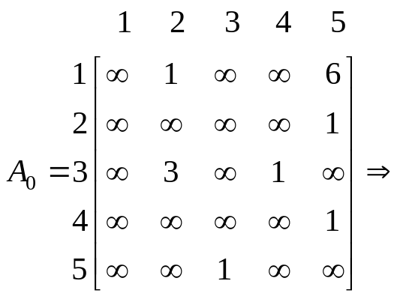
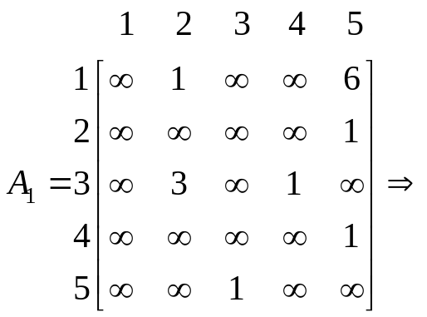
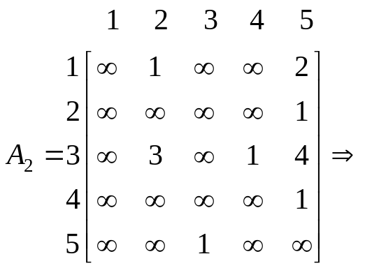
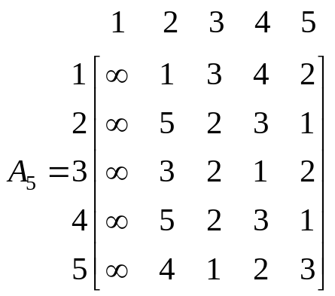
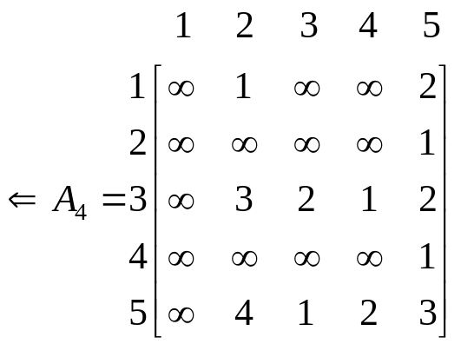
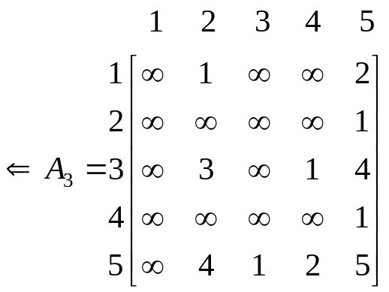
 MD2 – Algoritmos para Grafos e Árvores
Comprimento do Caminho Mínimo Entre Todos os Pares de Nós da Rede
Ex.95 – Dada a rede a seguir, encontre as menores distâncias entre dois nós quaisquer da rede.
1
1
2
1
6
3
1
3
5
1
1
4

Slide 34
 MD2 – Algoritmos para Grafos e Árvores
Comprimento do Caminho Mínimo Entre Todos os Pares de Nós da Rede
Algoritmo de Floyd
procedure Floyd(A)
begin
for k = 1 to n do
for i = 1 to n do
for j = 1 to n do
if a[i,j] < a[i,k] + a[k,j] então
a[i,j] = a[i,k] + a[k,j];
endfor
endfor
endfor
end
endproc.

Slide 35
 MD2 – Algoritmos para Grafos e Árvores
Árvore Geradora Mínima (AGM)
A árvore geradora mínima (AGM) é “o esqueleto da rede”, isto é, a rede mínima.
A AGM deve conter todos os nós, mas apenas alguns arcos.
Os arcos da AGM devem prover a conexão de menor custo entre todos os nós da rede.
Portanto, a AGM conecta todos os nós da rede sem arcos em excesso e também sem ciclos, ou caminhos alternativos.

Slide 36
 MD2 – Algoritmos para Grafos e Árvores
Árvore Geradora Mínima (AGM)
A AGM é a alternativa mais econômica para uma rede em termos materiais.
No mundo real é como projetar uma rede com a menor quantidade de cabos, tubos, dutos, etc.
De posse da AGM o projetista pode acrescentar conexões adicionais de modo a evitar a desconexão de partes da rede caso certo nó fique “fora do ar”.

Slide 37
 MD2 – Algoritmos para Grafos e Árvores
Árvore Geradora Mínima (AGM)
Algoritmo de Prim (baseado em Dijkstra)
Requisitos:
1. Matriz A de custos (os elementos da diagonal principal serão preenchidos com ∞, bem como o custo entre nós não adjacentes);
2. Diagrama dz x z de distância entre os nós (z é qualquer nó da rede);
3. Conjunto IN de inclusão de nós;
4. Métrica para dz : dz = min(dz, A[p,z]) (p é o último nó que foi incluído em IN );

Slide 38
 MD2 – Algoritmos para Grafos e Árvores
Árvore Geradora Mínima (AGM)
Algoritmo de Prim
Inicialização:
1. Preencha a matriz A de custos com o custo de adjacência entre os nós (a_{ii} = ∞ ; = ∞);
2. Preencha o diagrama dz x z com os valores da matriz A referente ao nó de origem (para o nó de origem preencha dz = 0);
3. Preencha o conjunto IN com o nó inicial da AGM (pode ser qualquer nó da rede); insira o nó inicial na AGM.

Slide 39
 MD2 – Algoritmos para Grafos e Árvores
Árvore Geradora Mínima (AGM)
Algoritmo de Prim
Execução:
1. No diagrama dz x z, escolha o nó z ∉ IN de menor custo; inclua z em IN ; faça p = z ;
2. Insira o nó z do passo 1 na AGM; conecte esse nó ao nó adjacente que dista dz dele;
3. Calcule dz para todo nó z ∉ IN ; preencha dz x z;
3. Se todos os nós estão em IN, então ;
Senão, vá para 1;

Slide 40
 MD2 – Algoritmos para Grafos e Árvores
Árvore Geradora Mínima (AGM)
Ex.96 – Dada a rede a seguir, encontre a AGM iniciando pelo nó 1.
1
3
8
2
3
4
10
6
7
1
4
5
3
1
6

Slide 41
 MD2 – Algoritmos para Grafos e Árvores
Árvore Geradora Mínima (AGM)
z | 1 | 2 | 3 | 4 | 5 | 6
dz | 0 | 3 | 8 | 4 | ∞ | 10
 | 0 | 3 | 8 | 4 | ∞ | 10
 | 0 | 3 | 8 | 4 | 1 | 3
 | 0 | 3 | 7 | 4 | 1 | 1
 | 0 | 3 | 7 | 4 | 1 | 1
p = 2
d3 = min(8,∞) = 8
d4 = min(4,6) = 4
d5 = min(∞, ∞) = ∞
d6 = min(10,∞) = 10
p = 4
d3 = min(8,∞) = 8
d5 = min(∞,1) = 1
d6 = min(10,3) = 3
p = 5
d3 = min(8,7) = 7
d6 = min(3,1) = 1
p = 6
d3 = min(7,∞) = 7
p = 3
1
3
8
2
3
4
10
6
7
1
4
5
3
1
6
IN = {1, 2, 4, 5, 6, 3}

Slide 42
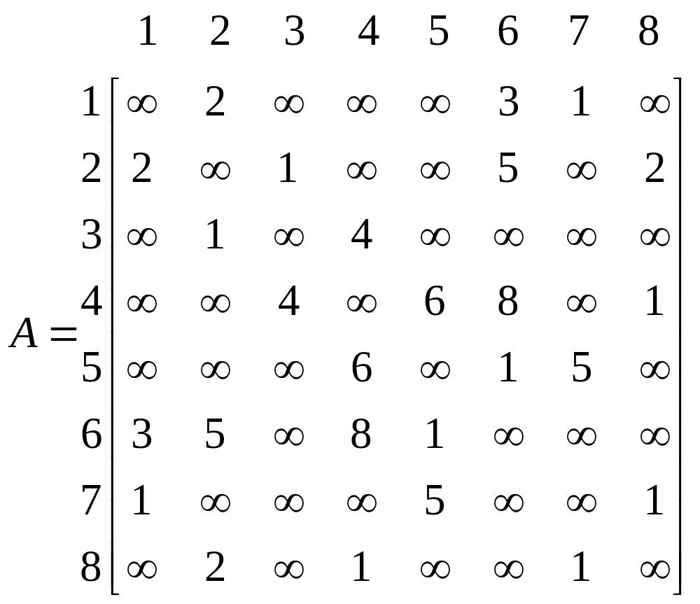
 MD2 – Algoritmos para Grafos e Árvores
Árvore Geradora Mínima (AGM)
Ex.97 – Dada a rede a seguir, encontre a AGM iniciando pelo nó 6.
1
1
2
2
3
1
5
1
2
1
6
7
8
3
8
1
4
1
5
5
6
4

Slide 43
 MD2 – Algoritmos para Grafos e Árvores
Árvore Geradora Mínima (AGM)
1
2
2
z | 1 | 2 | 3 | 4 | 5 | 6 | 7 | 8
dz | 3 | 5 | ∞ | 8 | 1 | 0 | ∞ | ∞
 | 3 | 5 | ∞ | 6 | 1 | 0 | 5 | ∞
 | 3 | 2 | ∞ | 6 | 1 | 0 | 1 | ∞
 | 3 | 2 | ∞ | 6 | 1 | 0 | 1 | 1
 | 3 | 2 | ∞ | 1 | 1 | 0 | 1 | 1
 | 3 | 2 | 4 | 1 | 1 | 0 | 1 | 1
 | 3 | 2 | 1 | 1 | 1 | 0 | 1 | 1
 | 3 | 2 | 1 | 1 | 1 | 0 | 1 | 1
3
1
5
1
2
1
6
7
8
3
8
1
4
1
5
5
6
4
IN = {6, 5, 1, 7, 8, 4, 2, 3}

Slide 44
 MD2 – Algoritmos para Grafos e Árvores
Árvore Geradora Mínima (AGM)
p = 5
d1 = min(3, ∞) = 3
d2 = min(5, ∞) = 5
d3 = min(∞, ∞) = ∞
d4 = min(8,6) = 6
d7 = min(∞,5) = 5
d8 = min(∞, ∞) = ∞
p = 1
d2 = min(5,2) = 2
d3 = min(∞, ∞) = ∞
d4 = min(6, ∞) = 6
d7 = min(5,1) = 1
d8 = min(∞, ∞) = ∞
p = 7
d2 = min(2, ∞) = 2
d3 = min(∞, ∞) = ∞
d4 = min(6, ∞) = 6
d8 = min(∞, 1) = 1
p = 8
d2 = min(2,2) = 2
d3 = min(∞, ∞) = ∞
d4 = min(6,1) = 1
p = 4
d2 = min(2, ∞) = 2
d3 = min(∞,4) = 4
p = 2
d3 = min(4,1) = 1
p = 3

Slide 45
 MD2 – Algoritmos para Grafos e Árvores
Árvore Geradora Mínima (AGM) – Prim
procedure Prim(A, norig, ndest)
var
IN, d : array [1..n] of integer;
p, z, dz : integer;
begin
//Inicializações
IN[1] := norig;
insira IN[1] na AGM;
IN[k] := IN[1];
d[norig] := 0;
for ∀z ∉ IN do
d[z] := A[norig,z];
endfor


//Execução
while ∀z ∉ AGM do
begin
p := z ∉ IN com d[z] mínimo;
IN[j] := p;
insira IN[j] na AGM;
localize IN[k]∼IN[j] com d[z] mínimo;
ligue IN[j] a IN[k];
IN[k] := IN[j];
end
for ∀z ∉ IN do
d[z] := min(dp,A[p,z]);
endfor
endwhile
end
endproc.

Slide 46
 MD2 – Algoritmos para Grafos e Árvores
Árvore Geradora Mínima (AGM)
Algoritmo de Kruskal
Requisitos:
1. Relação de todos os arcos da rede com os seus respectivos custos;
Inicialização:
2. Ordene de modo crescente pelo custo todos os arcos da relação em 1;

Slide 47
 MD2 – Algoritmos para Grafos e Árvores
Árvore Geradora Mínima (AGM)
Algoritmo de Kruskal
Execução:
1. Elimine da relação o primeiro arco de menor custo encontrado pela ordem e insira esse arco na AGM;
2. Se o arco inserido em 1 formar um ciclo, descarte-o;
3. Se todos os nós da rede estão na AGM, então ;
Senão vá para 1 até a AGM ser conexa.

Slide 48
 MD2 – Algoritmos para Grafos e Árvores
Árvore Geradora Mínima (AGM)
Ex.98 – Dada a rede a seguir, encontre a AGM por Kruskal.
Relação dos arcos da rede ordenada por custo:
1. 4-5 – 1
2. 5-6 – 1
3. 1-2 – 3
4. 4-6 – 3
5. 1-4 – 4
6. 2-4 – 6
7. 3-5 – 7
8. 1-3 – 8
9. 1-6 – 10
1
3
8
1
2
3
3
8
4
2
3
6
10
7
4
6
10
7
1
4
5
1
3
1
4
5
Controle dos nós incluídos:
4, 5, 6, 1, 2, 3
AGM conexa e sem ciclos?
6
3
1
6

Slide 49
 MD2 – Algoritmos para Grafos e Árvores
Árvore Geradora Mínima (AGM)
Ex.97 – Dada a rede a seguir, encontre a AGM por Kruskal.
1
Relação dos arcos da rede ordenada por custo:
1. 1-7 – 1
2. 2-3 – 1
3. 4-8 – 1
4. 5-6 – 1
5. 7-8 – 1
6. 1-2 – 2
7. 2-8 – 2
8. 1-6 – 3
9. 3-4 – 4
10. 2-6 – 5
11. 5-7 – 5
12. 4-5 – 6
13. 4-6 – 8
1
2
2
3
1
5
1
2
7
1
6
8
3
8
1
4
1
5
5
6
4
1
2
2
3
1
5
1
2
1
Controle dos nós incluídos:
1, 7, 2, 3, 4, 8, 5, 6
AGM conexa e sem ciclos?
6
7
8
3
8
1
4
1
5
5
6
4

Slide 50
 MD2 – Algoritmos para Grafos e Árvores
Árvore Geradora Mínima (AGM)
Algoritmo de Kruskal
procedure Kruskal(A,T, R)
//T coleção de arcos que formam a AGM
//R relação dos arcos da rede
begin
ordene R por custo em ordem crescente;
repeat
if próximo arco em R não forma um ciclo então
insira esse arco em T;
endif
until (T ser conexo e conter todos os nós da rede);
end
endproc.

Slide 51
 MD2 – Algoritmos para Grafos e Árvores
Teoria dos Grafos
Resolvam a lista de exercícios.
Por enquanto é só.
Estão abençoados!

